Slide 1


UTMN MAP
Интерактивная карта для студентов ТюмГУ
UTMN MAP

Slide 2
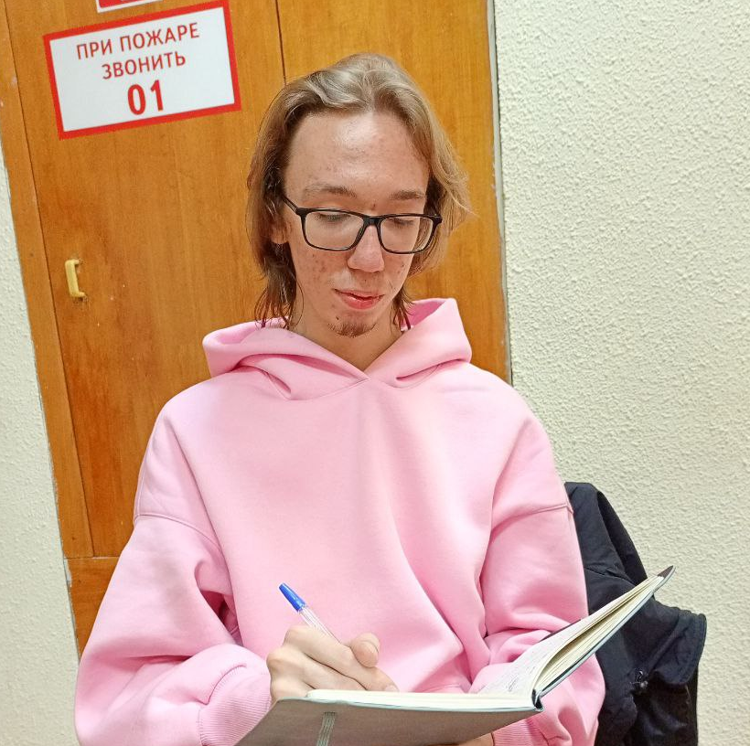
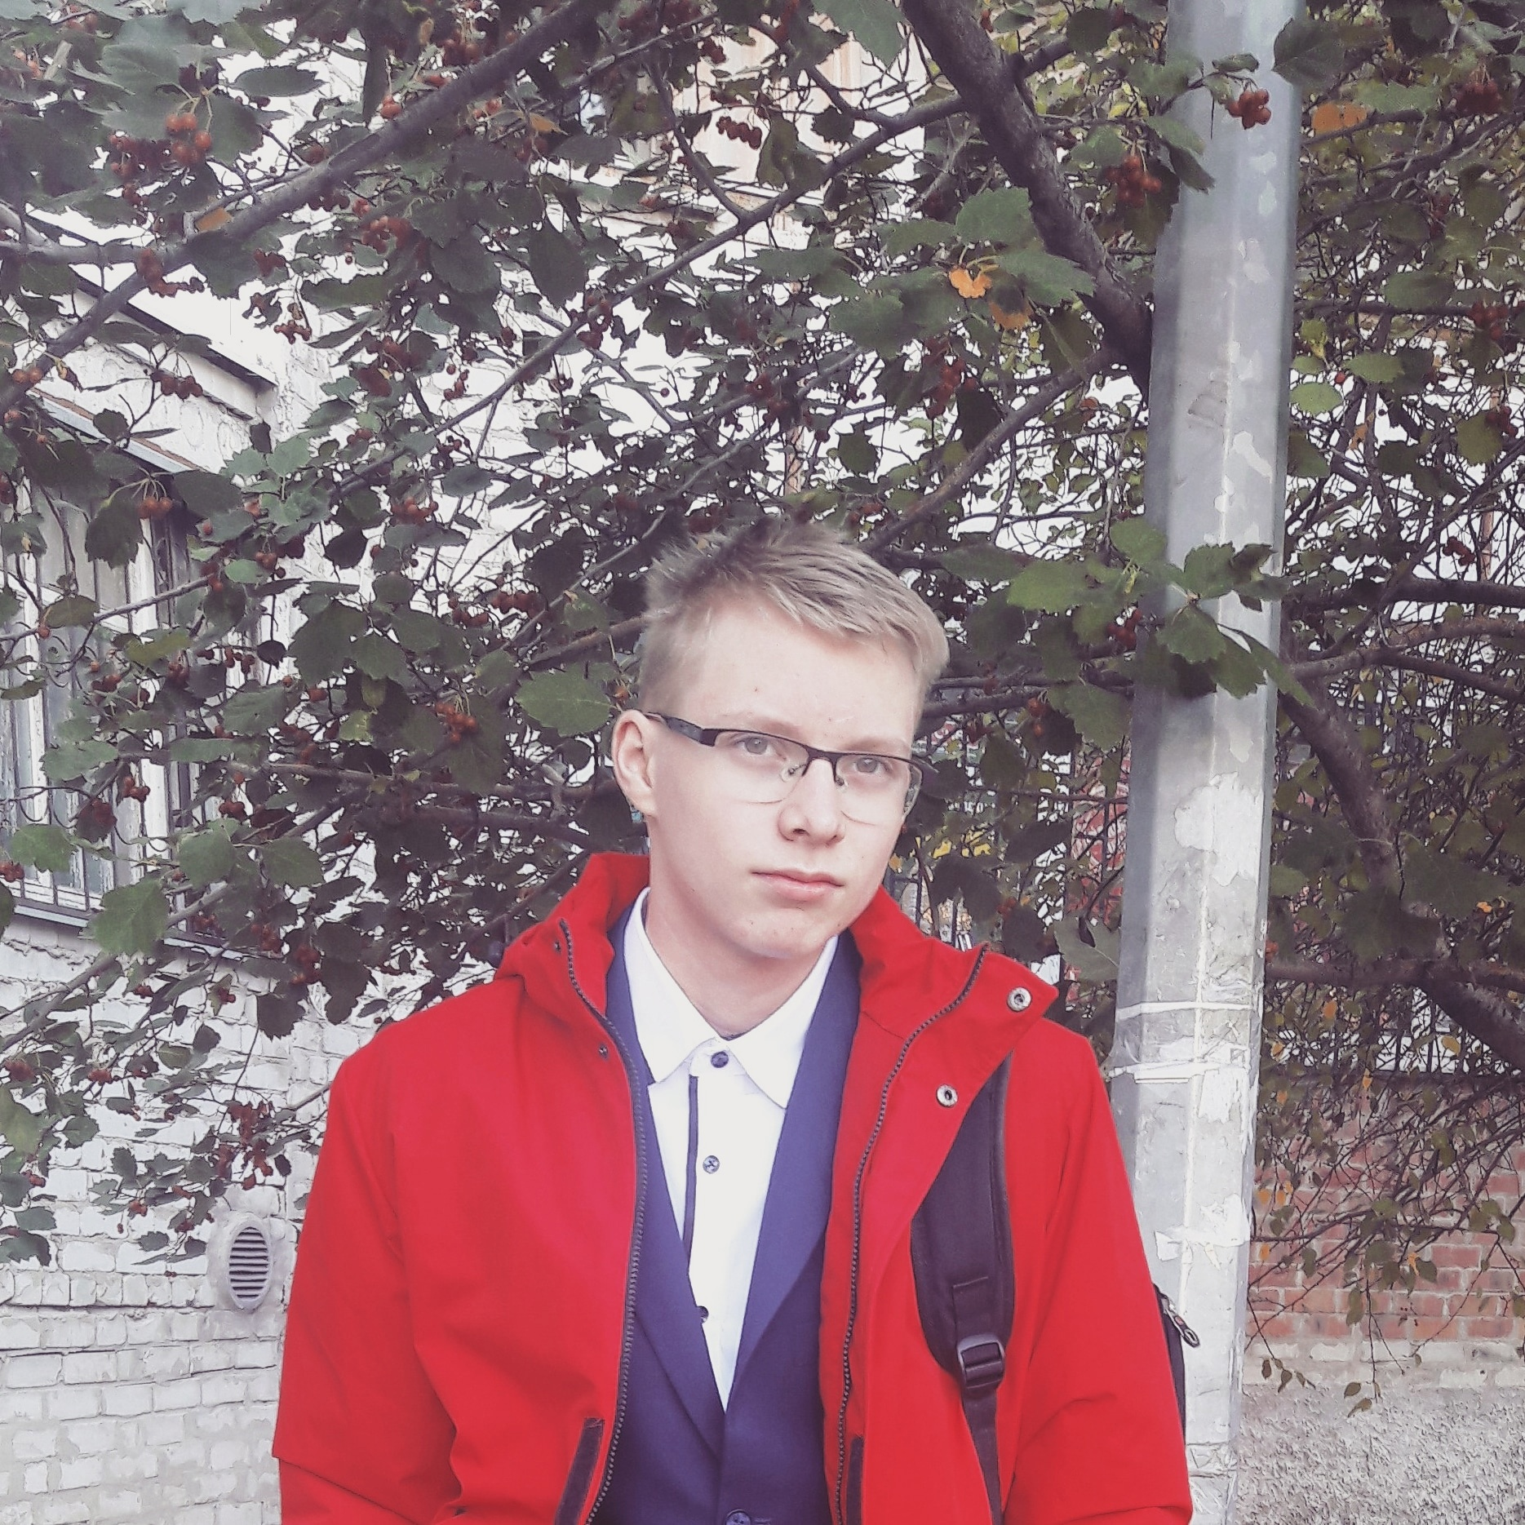
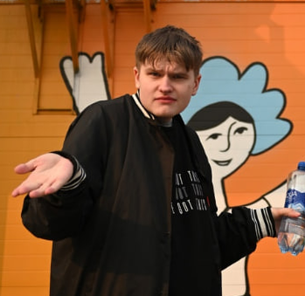
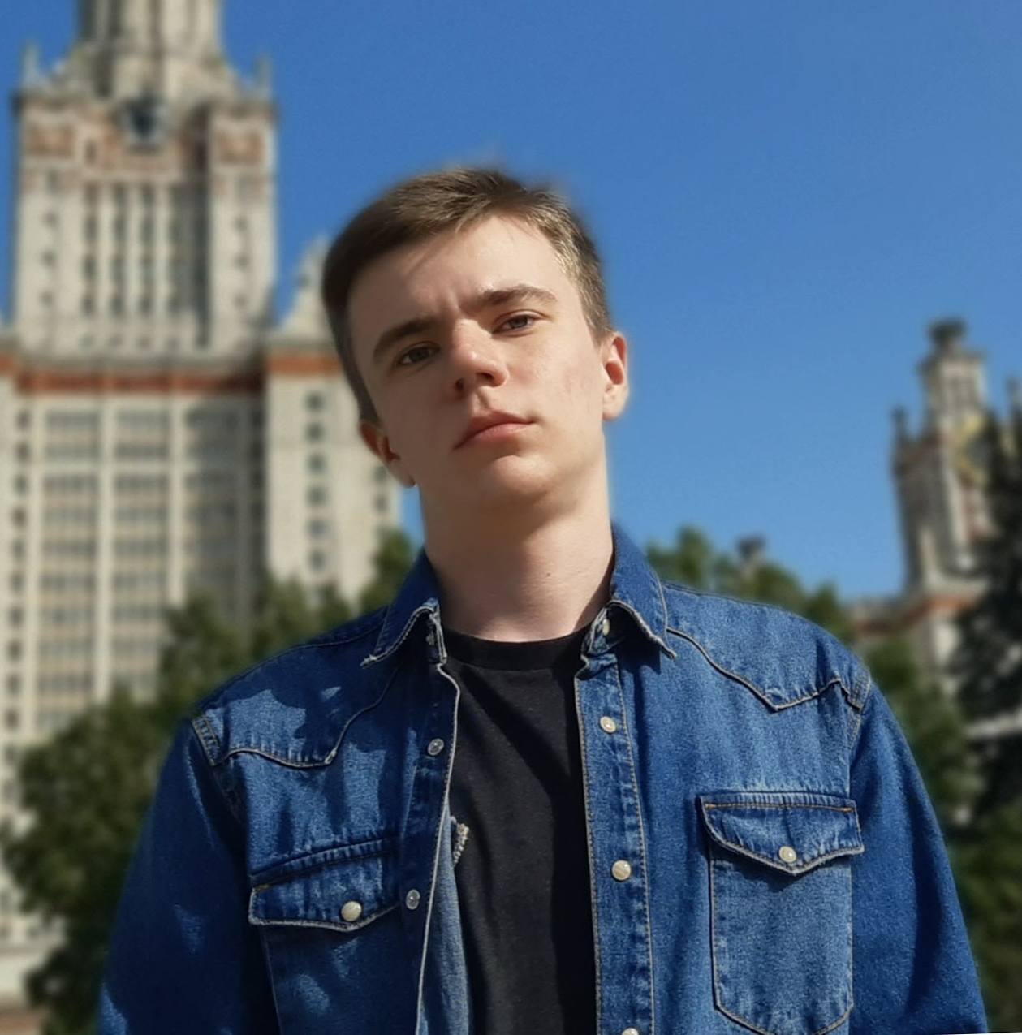
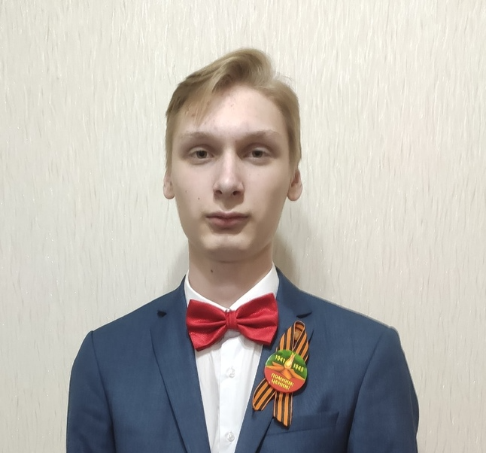
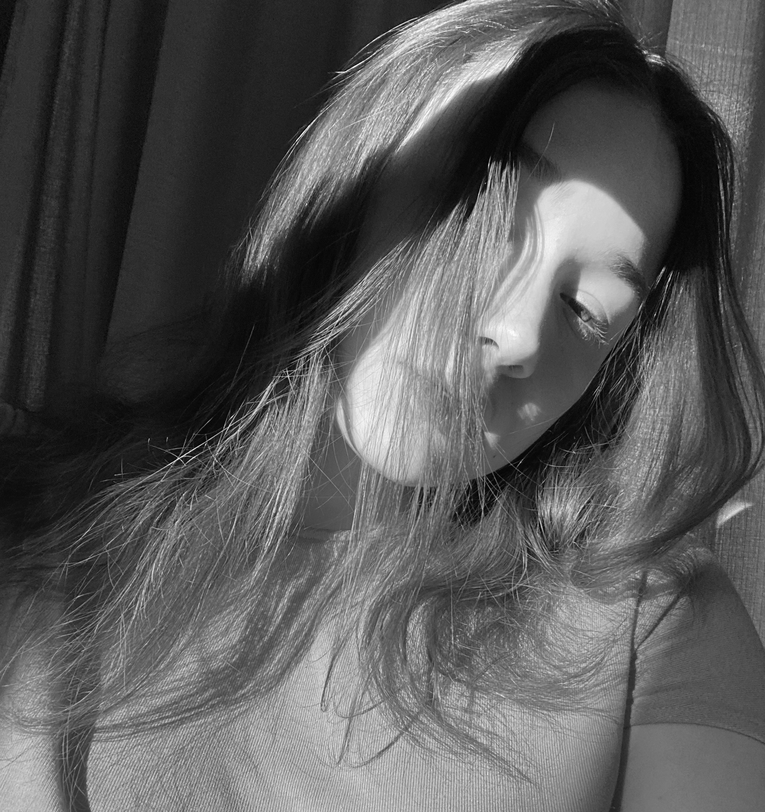
Команда нашего проекта
2 курс
знание языков C#, Python и баз данных MySQL
2 курс
знание языков C#, C++, Python.
Написание Unit test
2 курс
Работа с javascript,
react, python
Андреев Дмитрий
Лидер команды
Мясников Степан
Разработчик ПО
Братченко Антон
Разработчик ПО
2 курс
знание языков Python, Java, C++ и баз данных MySQL
2 курс
знание языков Python, C++, javascript
2 курс
знание языков Python, C# и основ дизайна
Бураков Артем
Разработчик ПО
Тюх Андрей
Аналитик
Ровкина Анна
Дизайнер

Slide 3
UTMN MAP
Проблема
Иностранцы, иногородние студенты и первокурсники ТюмГУ испытывают трудность с ориентацией в университетской и городской среде, из-за чего многие студенты опаздывают и иногда тратят больше денег при передвижении по городу.
В настоящее время эту проблему решают на сайтах и сервисах ТюмГУ, но они неэффективны, потому что информация разрозненна и неудобна для восприятия

Slide 4
UTMN MAP
Целевая аудитория и благополучатели
Иногородние студенты, иностранцы и первокурсники поступившие в ТюмГУ, которым тяжело быстро адаптироваться в городе и в университете, а продукты решающие эту проблему тяжело восприимчивы. Они ценят удобство и надежность продукта.
Портрет:
Женщина 18 лет, студент первого курса, приехала учиться в Тюмень из другого города, живёт в съёмной квартире, не имеет финансов для частых поездок на такси, она любит надёжность и удобство.

Slide 5


UTMN MAP
Идея проекта:
Мы предлагаем разработать приложение позволяющее легко ориентироваться в ТюмГУ, которое будет представлять из себя интерактивную карту, на которой будут отображены корпуса ТюмГУ и места лояльности для студентов.
В приложении будет отображаться макет корпуса, по которому можно будет легко найти нужную аудиторию, столовую, коворкинг зоны, розетки и т.д.

Slide 6
UTMN MAP
Основные функции:
Сценарий использования:
Определение местоположения
Отображение внутренности корпусов
Нахождение кратчайшего пути до места назначения
Загруженность участков карты людьми
Отображение мест лояльности для студентов и размера скидок.
Студент не может найти нужную аудиторию или УЛК
Студент хочет выбрать место для обеда
Студент ищет место для того чтобы переждать окно

Slide 7
UTMN MAP
Технологии:
Технические характеристики:
Геотехнологии с использованием пакетов SDK
Разработка кроссплатформенных приложений (Android/iOS)
Работы с электронной почтой с помощью Jakarta Mail
Версия Android 6.0 или более новая версия
Версия iOS 14.0 или новее
Трафик интернета не менее 3,5 МБ/ч
Оперативная память 512 Мб
Объем приложения около 150 Мб
Разрешение экрана масштабируется в зависимости от разрешения на телефоне
Уровень готовности технологии: TRL № 2

Slide 8
Конкурентный анализ
Критерии | Наш проект «UTMN MAP» | Вводный день в университете | От Садовой до Дзержинского | Modeus | Карты (2ГИС) | Вводный курс на LMS
Скорость обращения | Приложение на Android/IOS, к которому можно быстро обратиться в любое время. | Проводится один раз, без возможности повторного обращения | Проводится несколько раз в месяц | Сервис, к которому можно быстро обратиться в любое время. | Сервис, к которому можно быстро обратиться в любое время | Сервис, к которому можно обратиться в любое время
Информация | Нужная информация для ориентации в университетском пространстве. | Информация лишь по одному основному корпусу | Информация только о городской среде | Краткая информация об адресах корпусов | Информация о местоположении и маршрутах | Большое количество не упорядоченной информации
Экономия | Отображение мест лояльности Vmeste Экономия на передвижении по городу | Бесплатная экскурсия по корпусу | Бесплатная экскурсия по городу | Экономит время | Экономия на передвижении по городу | Беслпатный вводный курс в ТюмГУ
Удобный интерфейс | Возможность настраивать интерфейс и режим для слабовидящих | - | - | Режим для слабовидящих | Режим для слабовидящих | Режим для слабовидящих
Возможность выхода за территорию ТюмГУ и Тюмени | Есть потенциал работы с другими университетами (ТИУ, ТюмГМУ) и городами | Работает во многиз университетах страны | Только Тюмень | Работает в других университетах | Работает по всей России, но имеет только общую информацию о местности | Подобный курс имеется в других университетах

Slide 9
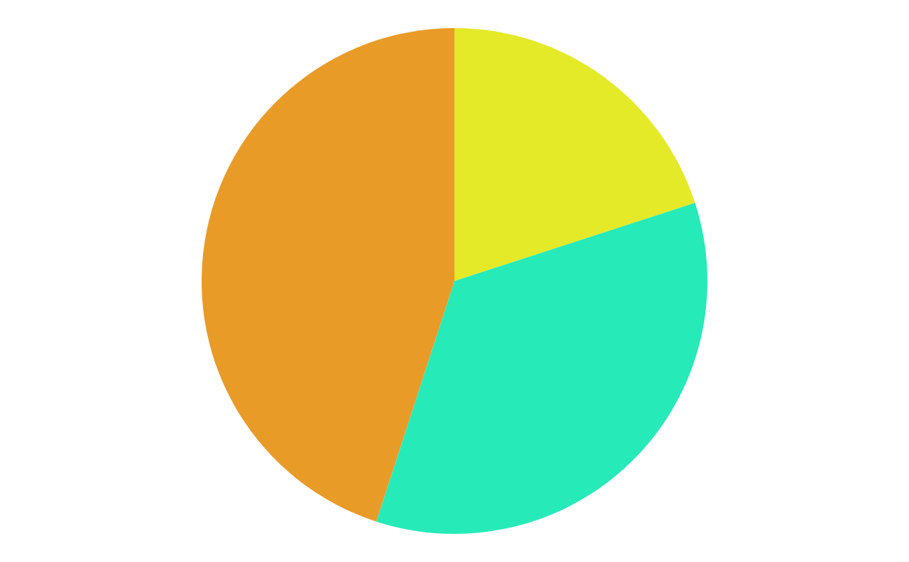
UTMN MAP
Гипотеза:
Вопросы для опроса:
80% иногородних студентов плохо справляются с ориентацией в ТюмГУ в первые 3 недели, после начало обучения
1. Насколько хорошо вы ориентировались по ТюмГУ в первые три недели учебы после поступления?
2. Какими средствами вы пользовались чтобы
было проще сориентироваться ?
3. Сталкивались ли вы с проблемами при ориентации в ТюмГУ в первые 3 недели?
4. Выберите с какими трудностями вы сталкивались:
- Поиск нужной аудитории
- Поиск столовой, спортзала и т.д.
- Поиск коворкинг зон
- Поиск мест отдыха рядом с университетом
- Перемещение между корпусами
5. Испытываете ли вы трудности с отслеживанием информации об активностях связанных с ТюмГУ (коллаборациях, сборах объединений, соревнованиях) ?
6. Хотели бы вы иметь сервис который упрощал бы ориентацию в ТюмГУ?
Способ проверки:
Опрос студентов ТюмГУ на Google Forms
Целевое количество респондентов:
100-120 студентов

Slide 10
UTMN MAP
Рынок сервисов для адаптации студентов ТюмГУ
PAM
Потенциальный объём рынка
В ТюмГУ обучаются 27000 студентов. Основные конкуренты:
modeus, LMS, Отзывус
Также разрабатываются новые сервисы.
TAM
Общий объём рынка
При охвате 27000 студентов, наше приложение сможет получать на рекламе минимум 20$ в день
SAM
Доступный объём рынка
По результатам опроса 91% опрошенных хотят иметь сервис для ориентации, но большинство опрошенных являются студентами 1-2 курса, поэтому расчитывать можно только на 30-40% студентов
SOM
Достяжимый объём рынка
Учитывая существующих и потенциальных конкурентов, наше приложение может достичь 20% от рынка.

Slide 11
UTMN MAP
Партнёры:
Программа лояльности Vmeste
Компьютерные клубы
Объединения ТюмГУ и Тюмени
Модель монетизации:
Модель монетизации: Рекламные банеры. Банеры будут находится в крайних частях экрана и не мешать использованию приложения. Банер можно закрыть.
Стоимость и регулярность: от 0,01$ до 0,03$ за клик. Банеры будут появляться при каждой авторизации в приложение.
Основные каналы сбыта: Наше приложение с интерактивными картой.
Маркетинг и продвижение
Наше приложение гарантирует быстрое обновление информации до актуальной и качественную тех. поддержку.
Основными каналами взаимодействия будут Приложение, Группа Вконтакте
и чат в телеграмме

Slide 12
Диаграмма Ганта
,,Задача | Дата начала | Дата завершения | Ответственный | февраль | Первая половина марта | Вторая половина марта | Первая половина апреля | Вторая половина апреля | Первая половина мая | Вторая половина мая
Разработка концепции приложения | 13.02.2024 | 17.02.2024 | Степан М.
Разработка документации | 17.02.2024 | 27.02.2024 | Дмитрий А.
Продвижение, рассылка по сотрудникам | 17.02.2024 | 28.02.2024 | Дмитрий А.
Прототипирование | 28.02.2024 | 16.03.2024 | Степан М.
Утверждение прототипа | 17.03.2024 | 18.03.2024 | Степан М.
Написание кода | 19.03.2024 | 24.04.2024 | Степан М. Антон Б. Артем Б.
Разработка дизайна приложения | 29.03.2024 | 16.04.2024 | Анна Р.
Тестирование приложения | 20.04.2024 | 27.04.2024 | Дмитрий А. Артем Б.
Исправление ошибок и создание предрелизной версии ПО | 25.04.2024 | 09.05.2024 | Степан М. Андрей Т. Артем Б.
Отчет по разработке | 09.05.2024 | 13.05.2024 | Андрей Т.
Внедрение | 14.05.2024 | 22.05.2024 | Андрей Т.
Итоговый отчет | 23.05.2024 | 27.05.2024 | Дмитрий А.
Итоговое собрание | 28.05.2024 | 28.05.2024 | Все
Общий срок реализации проекта: 4.5 месяцев

Slide 13
Финансовый план
 | Февраль(I) | Февраль(II) | Март(I) | Март(II) | Апрель(I) | Апрель(II) | Май(I) | Май(II) | Июнь(I)
Доходы:
Выручка от рекламы |  |  |  |  |  |  | 5000 | 7500 | 7500
Инвестиции / гранты / кредиты (если есть)
Расходы:
Заработная плата специалистов:
Программисты |  |  |  | 70000 | 70000 | 70000 | 70000
Дизайнер |  |  | 50000 | 50000 | 50000 | 50000
Тимлид | 60000 | 60000 | 60000 | 60000 | 60000 | 60000 | 60000 | 60000
Поддержка |  |  |  |  |  |  |  | 10000 | 10000
Рекламный бюджет |  |  |  |  | 45000 | 45000 | 45000
Комиссия за выход в магазины приложений |  |  |  |  |  |  | 20000
Иное
ИТОГО (доходы – расходы) | -60000 | -60000 | -110000 | -180000 | -225000 | -225000 | -190000 | -62500 | -2500
Общая стоимость реализации проекта: 915000 рублей
Период окупаемости: 16-20 месяцев

Slide 14
UTMN MAP
Количественные результаты:
Качественные результаты:
Наше приложение достигло 1000 скачиваний среди студентов ТюмГУ
Средняя оценка приложения на PlayMarket, AppStore – не ниже 4,5 за первые 3 месяца с даты публикации
80% пользователей оценивают удобство нашего приложения на 8/10
Мы сотрудничаем с несколькими партнёрами, и более чем 20 объединениями ТюмГУ
Выручка от рекламы в приложении достигла 20000 в месяц.
Повторный опрос после выпуска нашего приложения показал, что студенты стали лучше ориентироваться в ТюмГУ
Студенты стали реже опаздывать на занятия
Наши партнёры получили развитие от нашего приложения
Студенты стали более активно участвовать в различных студенческих объединениях.

Slide 15
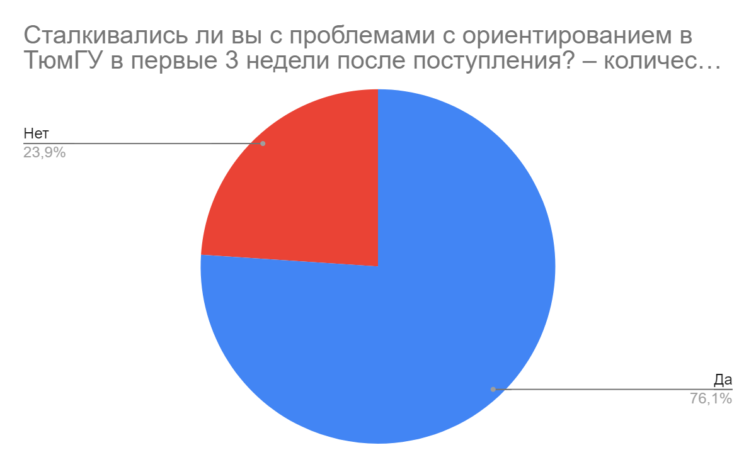
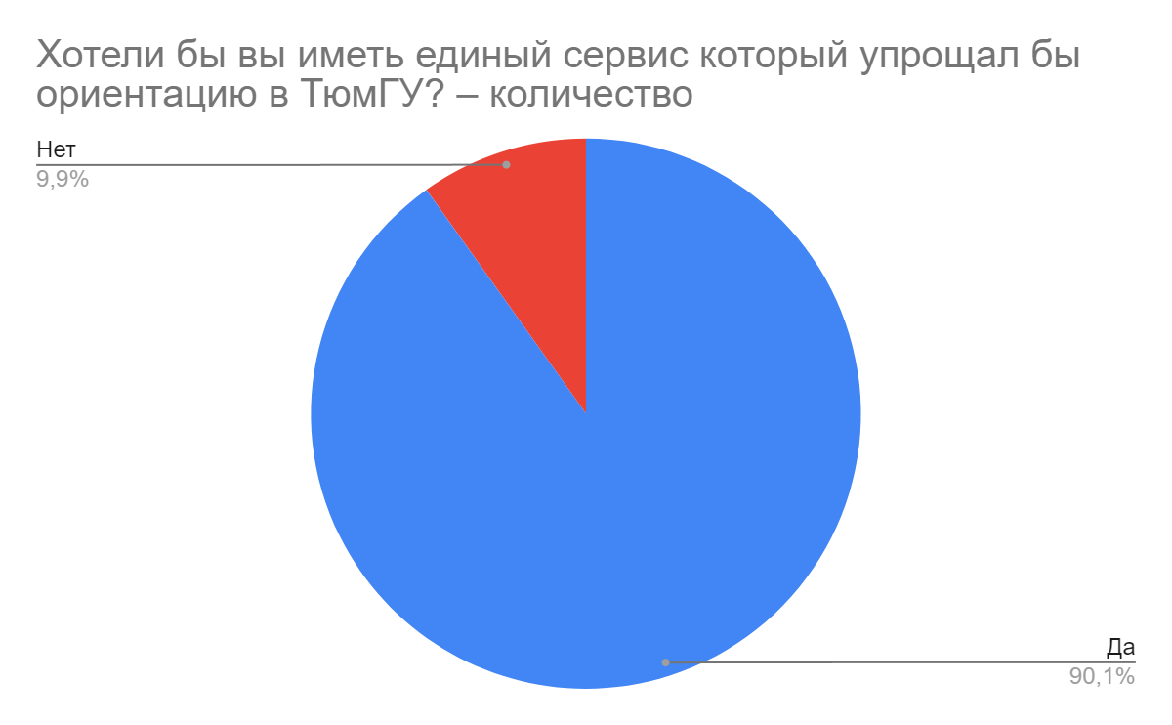
UTMN MAP
Проект целесообразен по следующим причинам:
По итогам опроса студентов ТюмГУ подтвердилась гипотеза о том, что около 80% студентов испытывают трудности с ориентацией в пространстве ТюмГУ в первые 3 недели, а также 91% респондентов сочли нужным создание сервиса для упрощения ориентации в ТюмГУ
Наш проект объединит в себе всю информацию нужную для ориентации студентов в пространстве ТюмГУ и поможет им быстрее адаптироваться в новой системе.
Наш проект поможет в продвижении студенческих программ лояльности и развитию объединений ТюмГУ

Slide 16
UTMN MAP
В среднесрочной перспективе (3-5 лет) мы планируем создать интерактивную карту также и для нового корпуса ТюмГУ и тюменского кампуса, прийти к сотрудничеству с большинством объединений ТюмГУ, пополнить список партнёров и спонсоров. Также мы планируем продвигать наш проект за стены ТюмГУ, для начала выходить на сотрудничество с другими университетами и колледжами Тюмени.
Перспектива:

